Slide 1
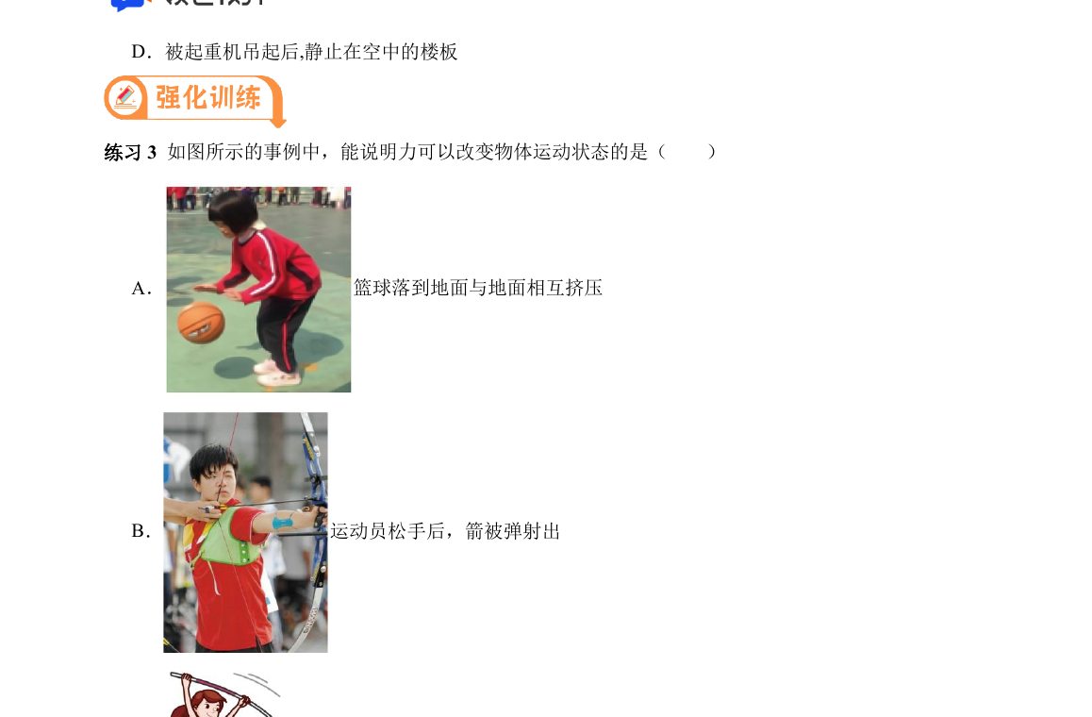

强化训练练习3及上一题剩余选项

